Slide 1

METODE SELEKSI FITUR BERBASIS PERANGKINGAN BOBOT SECARA MULTI STEP MENGGUNAKAN DEEP LEARNING UNTUK PENCARIAN BIOMARKER PADA DATA MICROARRAY
Presentasi Thesis
Mukhlis Amien
1406522102

Slide 2
Pendahuluan
Outline
Motivasi
Rumusah Masalah
Batasan Masalah
Tujuan Penelitian
Manfaat Penelitian

Slide 3
Motivasi
Jumlah fitur jauh lebih besar dari sampel
Signifikansi ekspresi gen yang berbeda-beda
Pencarian Biomarker

Slide 4
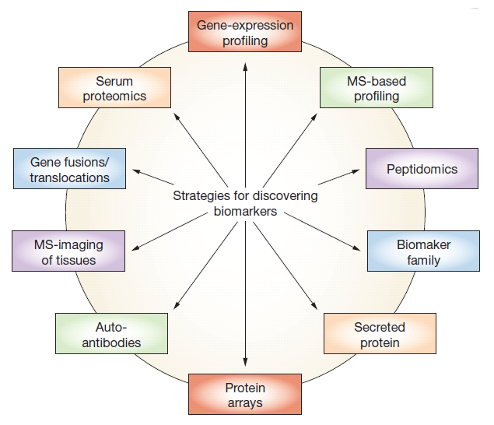
Strategi untuk mendapatkan biomarker pada tesis ini
(Bartels, 2009)

Slide 5
Sebagian besar data adalah gen yang tidak relevan
Sedikit sampel Pasien, tapi ribuan ekspresi gen yang didapat
(Babu, 2004)

Slide 6
Biomarker
Definisi : Sesuatu penanda yang bisa digunakan sebagai indikator suatu penyakit dari pasien. [http://www.biomarker.co.uk/whatisabiomarkers.html]
Sebagai contoh, untuk mendiagnosa kanker paru-paru, hanya dibutuhkan 50 ekspresi gen saja. Gen yang paling informatif ini disebut dengan Biomarker (Bing, 2006).

Slide 7
Rumusan Masalah
Dikarenakan karakteristik sedikitnya sampel dan besarnya fitur pada data ekspresi gen serta signifikansi pencarian Biomarker pada penyakit yang disebabkan oleh genetis, maka apakah metode seleksi fitur berbasis perankingan bobot secara multi step menggunakan deep learning untuk pencarian Biomarker tersebut dapat diterapkan?

Slide 8
Batasan Masalah
Dataset yang digunakan adalah data ekspresi gen microarray untuk penyakit kanker paru-paru yang tersedia secara bebas dengan kode GSE10072
Data yang digunakan adalah dataset yang sudah dilakukan pengolahan awal standar.
Komputer 1 yang digunakan adalah laptop lenovo core i7 dengan memory 8 Gb.
Komputer 2 adalah desktop lenovo core i5, vga geForce 315 dengan memory 1 gb, dan ram 4 gb.

Slide 9
Tujuan Penelitian
Penelitian ini bertujuan untuk:
Membangun metodologi pencarian Biomarker pada dataset ekspresi gen percobaan microarray.
Membuat algoritma perankingan gen secara multi step yang diterapkan pada arsitektur DBN.
Melakukan evaluasi apakah Biomarker yang ditemukan oleh metode ini untuk dilakukan verifikasi dengan literatur.

Slide 10
Manfaat Penelitian
Hasil dari penelitian ini memiliki manfaat :
Framework DBN untuk pencarian Biomarker ini dapat diterapkan untuk mendeteksi apakah seseorang memiliki resiko genetis penyakit kanker paru-paru.
Mendapatkan fitur gen yang paling penting dan informatif pada kasus penyakit kanker paru-paru.
Melakukan pendeteksian kanker paru-paru secara dini dengan data yang didapatkan dari profil gen pasien pada eksperimen microarray.

Slide 11
Landasan Teori
Outline
Microarray
Perbandingan Literatur Seleksi Fitur pada Data Microarray
RBM
DBN
Logistic Regression
MLP

Slide 12
Microarray
PERCOBAAN MICROARRAY
Untuk mengukur tingkat keaktifan gen pada sel hidup

Slide 13
Microarray

Slide 14
Penelitian Terkait Seleksi Fitur Microarray
Pengarang | Judul Paper | Metode | Dataset
C. Aliferis et al. 2003 | Machine learning models for classication of lung cancer and selection of genomic markers using array gene expression data. | Pengurangan fitur secara rekursif dan melakukan filter secara asosiasi univariate | Lung Cancer Microarray
Ramaswamy, S. et al. 2001 | Multiclass cancer diagnosis using tumor gene expression signatures. | Pengurangan fitur secara rekursif dengan mengguanakan SVM | Various Microarray
Wang et al., 2005 | Gene-expression proles to predict distant metastasis of lymph-node-negative primary breast cancer. | Mengkombinasikan seleksi fitur yang berbasis korelasi dengan pendekatan assosiasi. | Various Microarray
Sharma et. Al, 2012 | Combining multiple approaches for gene microarray classification. | Mengkombinasikan banyak pendekatan ekstraksi fitur | Various Microarray
Hinton, 2006 | Reducing the dimensionality of data with neural networks. | Deep Learning | Image
Wang, Wei, et al, 2014 | Generalized Autoencoder: A Neural Network Framework for Dimensionality Reduction. | Deep Learning | Various Dataset
Stacklies, Wolfram, et al., 2007 | pcaMethods—a bioconductor package providing PCA methods for incomplete data | PCA | Microarray
Supervised
Learning
Unsupervised
Learning

Slide 15
Deep Learning
Deep Learning
Unsupervised Learning
Dapat Memecahkan Masalah yang Kompleks
Kemampuan Generalisasi yang baik
Greedy Layer-wise learning

Slide 16
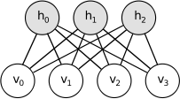

Restricted Boltzmann Machine (RBM)

Slide 17
Layer-Wise Training
(Duh, 2014)
Fitur ekspresi Gen

Slide 18
Layer-Wise Training

Slide 19
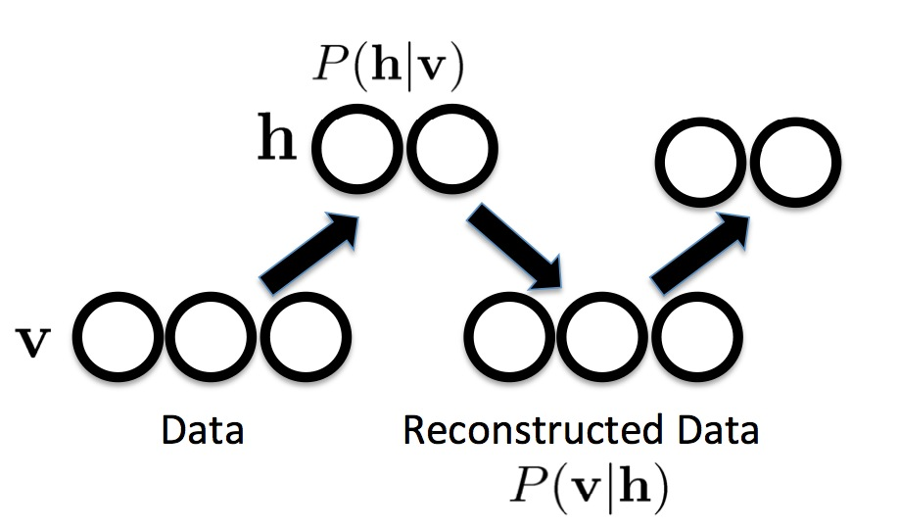
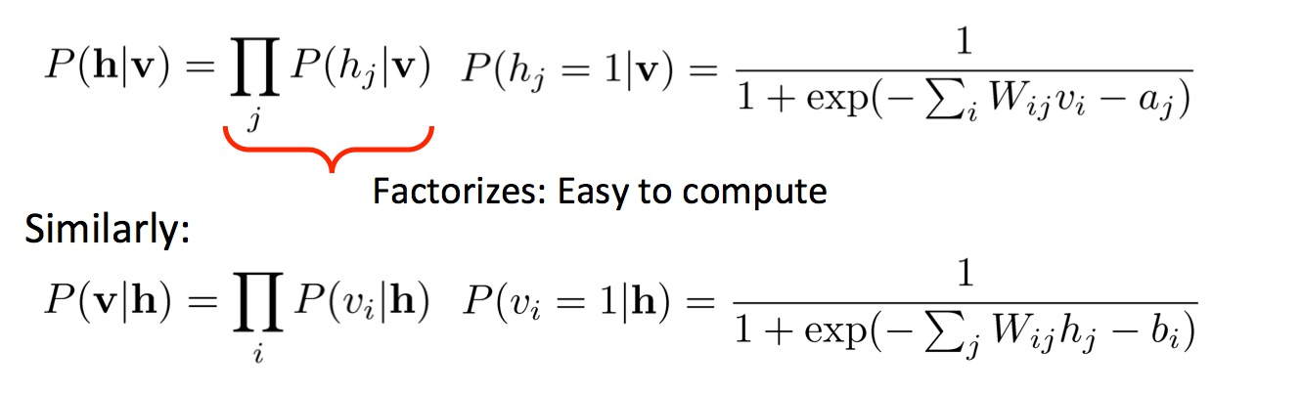
Contrastive Divergence
(Duh, 2014)

Slide 20
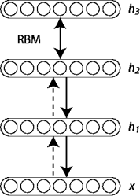
Deep Belief Network (DBN)

Slide 21
Logistic Regression

Slide 22
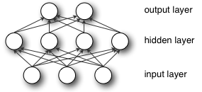
Multi Layers Perceptron (MLP)

Slide 23
Metodologi Penelitian
Outline
Overview Metodologi Penelitian
Bagian Unsupervised
Bagian Supervised
Evaluasi 1
Evaluasi 2

Slide 24
Overview
Dataset Ekspresi Gen Kanker Paru-Paru GSE10072
Preprocessing
Dataset Training
Dataset Validasi
Dataset Testing
Bagian Unsupervised
Menginisiasi HyperParameter (Jumlah Hidden Unit, Kedalaman Layer)
Training Membangun Model DBN Secara Greedy Layer-Wise
Model Hasil Training
Bagian Supervised
Tuning Parameter
Hasil Lebih Baik?
Evaluasi 1 Dengan Menambahkan Layer Logistic Regression
TDK
YA
Bagian Implementasi Algoritma Multi-Step Ranking
Pilih 3 Model Terbaik Pada Eksperimen Unsupervised
Implementasikan Algoritma Multi-Step Ranking
Pilih Top 250 Untuk Dilakukan Evaluasi 2

Slide 25
Penerapan Algoritma Multi Step Ranking
IDE TESIS: Hidden unit yang paling sering aktif adalah neuron yang paling penting. Karena itu dilakukan perankingan dari layer output sampai layer input untuk menemukan x(fitur gen) yang paling berpengaruh.

Slide 26




Multi Step Ranking
i1
i2
$$w_{11}^{′′}$$
$$w_{23}^{′′}$$
h1
h2
h3
$$w_{11}^{′}$$
$$w_{34}^{′}$$
v1
v2
v3
v4

Slide 27




Multi Step Ranking
i1
i2
$$w_{11}^{′′}$$
$$w_{23}^{′′}$$
h1
h2
h3
$$w_{11}^{′}$$
$$w_{34}^{′}$$
v1
v2
v3
v4
Ranking v untuk mendapatkan biomarker

Slide 28
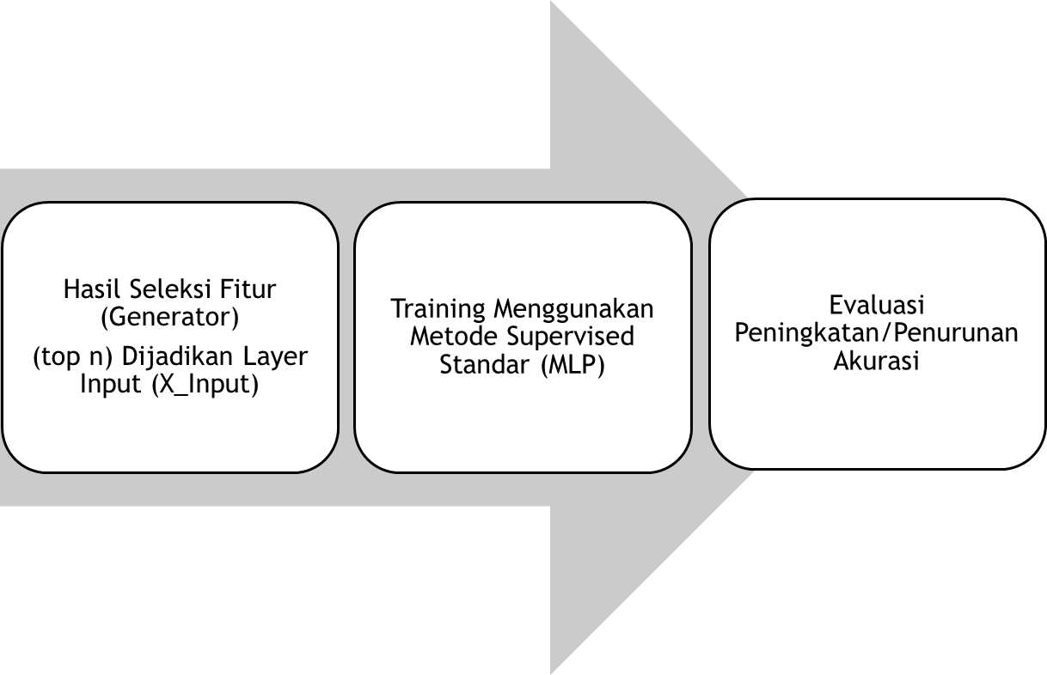
Evaluasi 1 : Multi Layers Perceptron

Slide 29
Evaluasi 2 : Studi Literatur

Slide 30
Hasil Dan Pembahasan
Outline
Setting Eksperimen
Hasil Percobaan Unsupervised
Hasil Percobaan Supervised
Hasil Evaluasi 1
Hasil Evaluasi 2

Slide 31
Setting Eksperimen

Slide 32
Hasil Percobaan Unsupervised

Slide 33
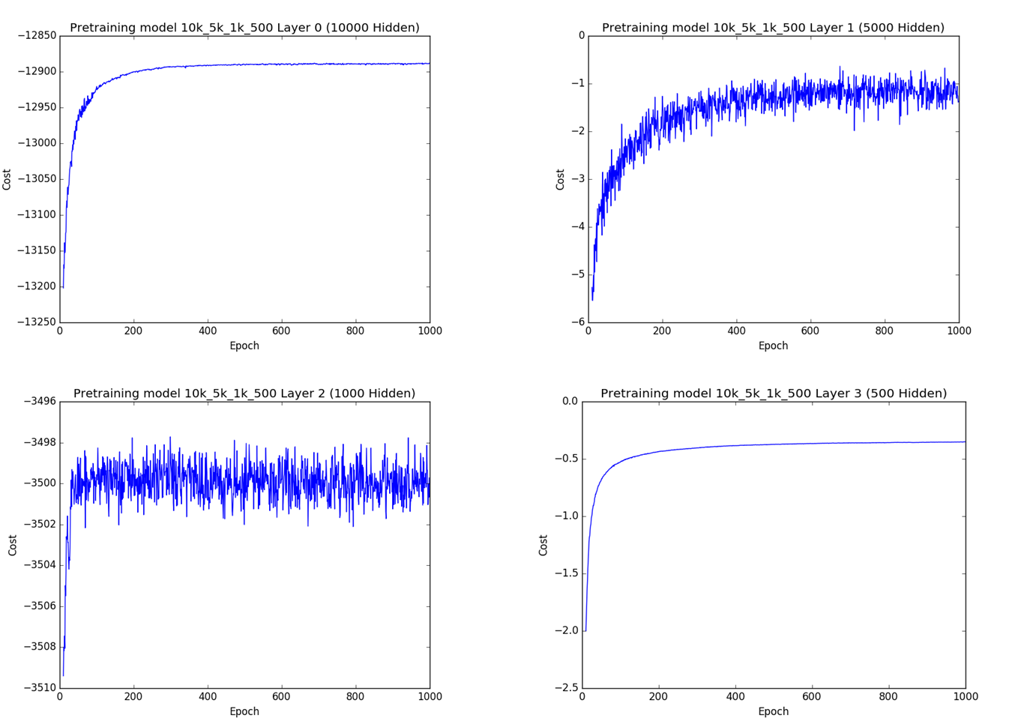
Plot Cost Percobaan 1

Slide 34
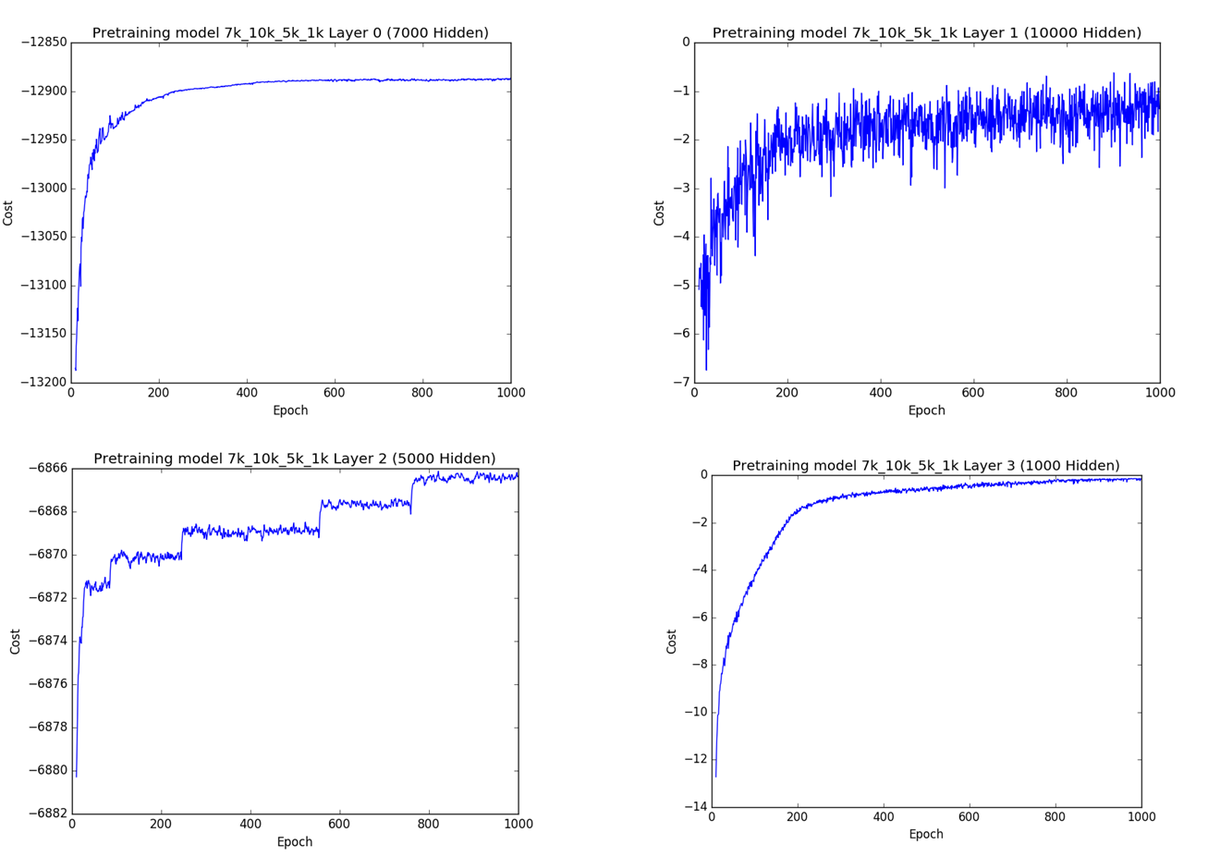
Plot Cost Percobaan 2

Slide 35
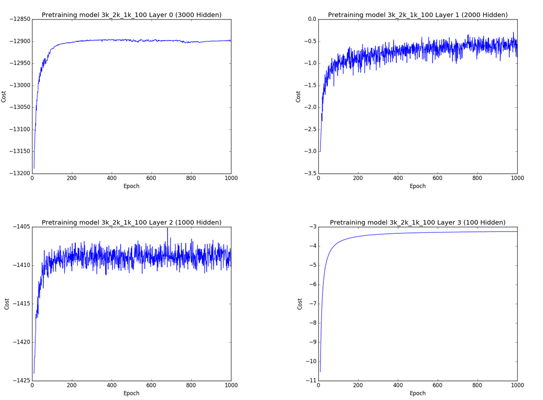
Plot Cost Percobaan 3

Slide 36
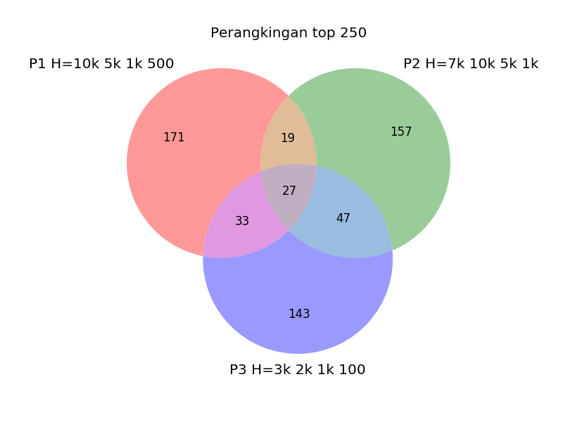
Hasil Pencarian Biomarker Dengan Multi-Step Ranking Bobot Model DBN

Slide 37
Hasil Evaluasi 1

Slide 38
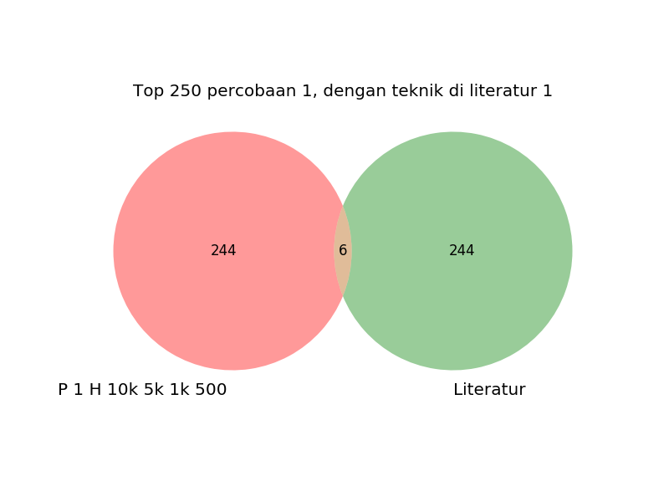
Hasil Evaluasi 2 : Percobaan 1

Slide 39
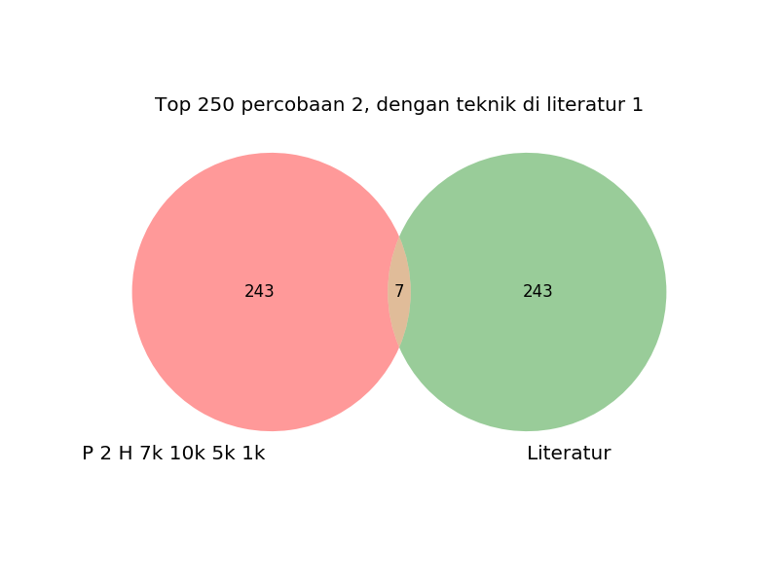
Hasil Evaluasi 2 : Percobaan 2

Slide 40
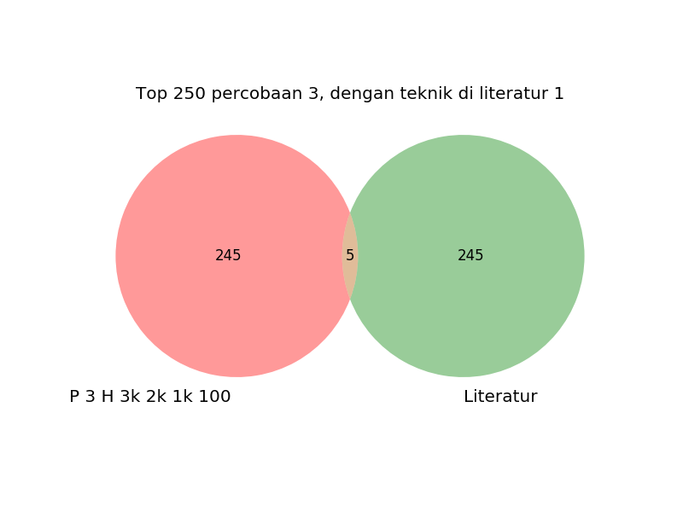
Hasil Evaluasi 2 : Percobaan 3

Slide 41
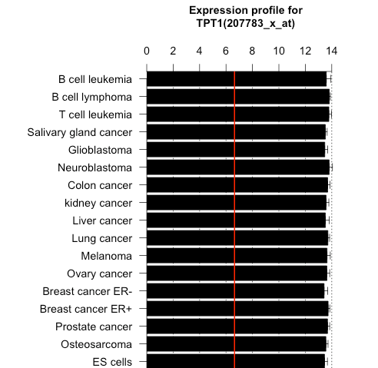
Hasil Evaluasi 2 : Studi Literatur 2, Harvard Cancer Lab

Slide 42
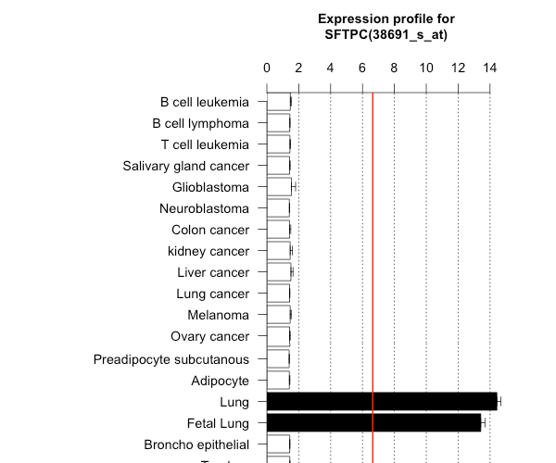
Hasil Evaluasi 2 : Studi Literatur 2, Harvard Cancer Lab

Slide 43
Kendala yang Dihadapi Selama Eksperimen

Slide 44
Kesimpulan Dan Saran
Outline
Kesimpulan
Saran

Slide 45
Kesimpulan
model terbaik : konfigurasi hidden unit 4 layer [7000, 10000, 5000, 1000] dengan epoch 1000 dan learning rate 0.01.
Metode Multi-step ranking untuk data microarray bisa digunakan pada DBN
Evaluasi 1 : Perbaikan error validasi dan test yang signifikan
Evaluasi 2 : Gen yang ditemukan dalam seleksi fitur memiliki signifikansi yang tinggi.

Slide 46
Saran
Generalisasi.
Dicoba dengan arsitektur yang lebih dalam dan data yang lebih banyak.
Diterapkan arsitektur deep learning yang lainnya.

Slide 47
Demo Aplikasi

